Slide 1
Ústav bezpečnosti, environmentu a kvality

Slide 2
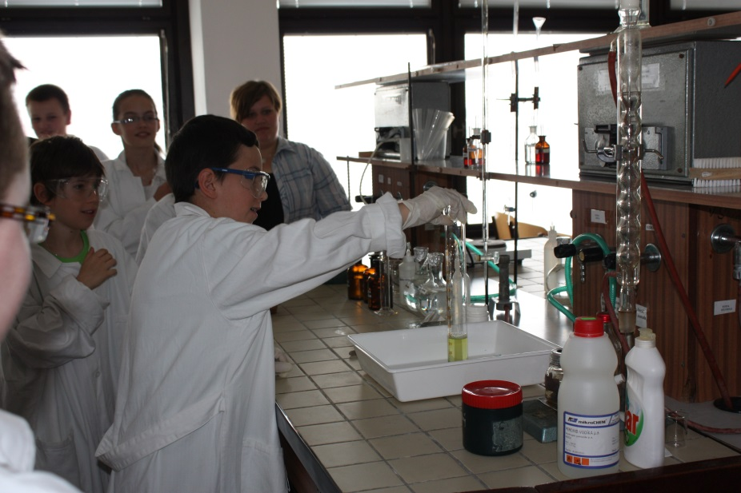
I. Pedagogická činnosť
Zabezpečované študijné programy:
Bc.: Bezpečnosť a ochrana zdravia pri práci, Kvalita produkcie
Ing.: Integrovaná bezpečnosť, Inžinierstvo kvality produkcie
PhD.: Integrovaná bezpečnosť, Inžinierstvo kvality produkcie
Profil absolventa:
pozná a vie uplatniť najnovšie poznatky v oblasti bezpečnosti práce, environmentalistiky a kvality produktov a služieb
vie pracovať a uplatňovať poznatky manažérskych nástrojov v oblasti bezpečnosti, environmentu a kvality
Uplatnenie absolventa:
bezpečnostný technik, požiarny technik, environmentalista, kvalitár
výskum v oblasti bezpečnosti, environmentu a kvality
Notes:
2

Slide 3
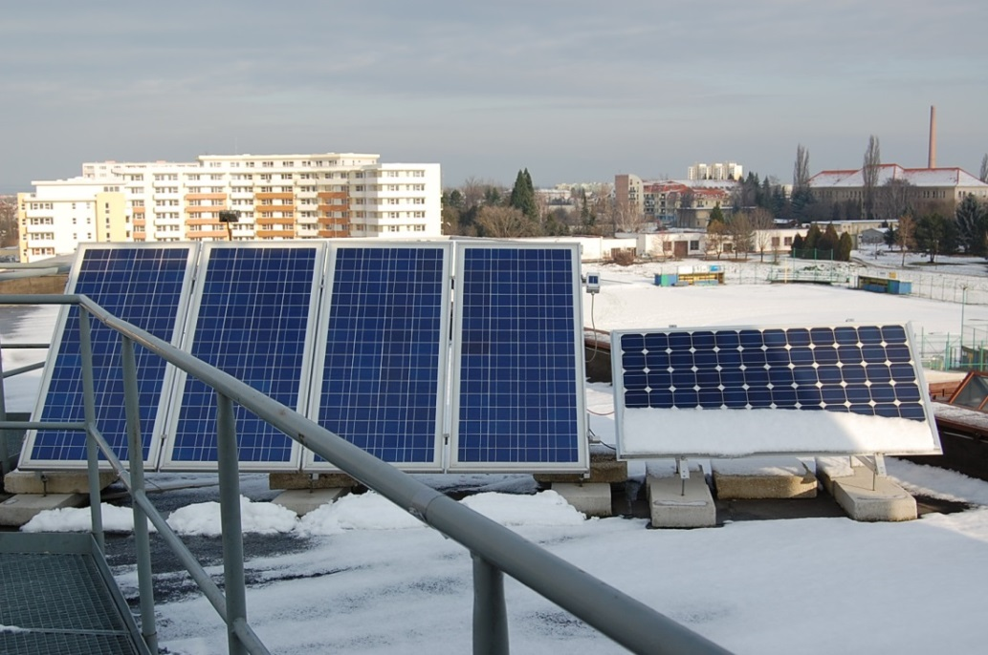
II. Vedecko – výskumná činnosť
Riešenie domácich grantových projektov:
APVV - Prírodné javy v experimentoch pre malých aj veľkých LPP-0171-07
KEGA - Materiály v ochrane pred požiarmi - vysokoškolská učebnica a moderné učebné pomôcky v odbore Ochrana osôb a majetku a v príbuzných odboroch KEGA-015-002TUZVO-4/2010
VEGA - Environmentálne dopady hasiacich pien pri hasení požiarov v prírode VEGA 1/0488/08
VEGA - Vývoj a využitie malého energetického zdroja v kombinácii so solárnymi zariadeniami pre strojárenské technológie VEGA 1/0798/08
APVV - Progresívne metódy zisťovania požiarno-technických charakteristík materiálov v požiarnom inžinierstve APVV-0057-12
Notes:
3

Slide 4
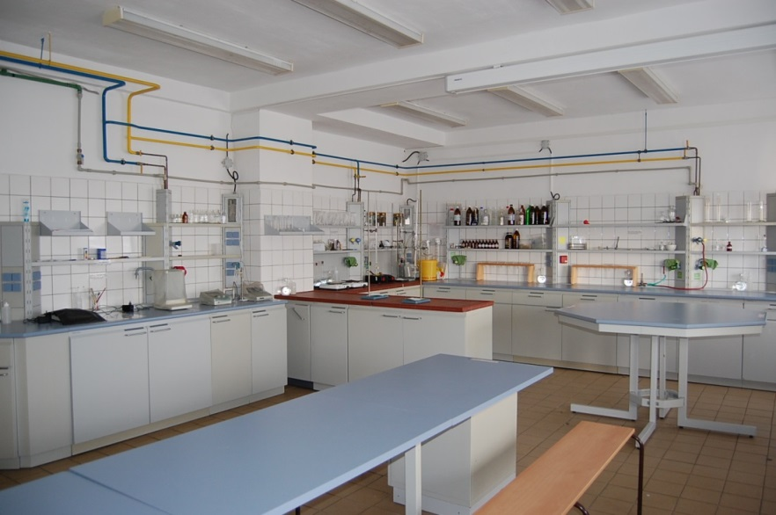
II. Vedecko – výskumná činnosť - pokračovanie
Riešenie grantových projektov z fondov EÚ:
Vedomostná fakulta pre hospodársku prax – ITMS 26110230113
Vysoké školy ako motory rozvoja vedomostnej spoločnosti – ITMS26110230120
OP Výskum a vývoj Hybridný elektrický zdroj pre technicko- poradenské laboratórium využitia a propagácie obnoviteľných zdrojov energie
ITMS 262 202 200 56 (riešiteľ, vedúci aktivity 2 pre elektrochemické procesy)
Zlepšenie a modernizácia vzdelávacej technickej a informačno-komunikačnej infraštruktúry pracovísk STU - ITMS 26250120019
CE pre vývoj a aplikáciu diagnostických metód pri spracovaní kovových a nekovových materiálov - ITMS 26220120048
Príprava projektov v rámci rámcového programu Horizont 2020.
Notes:
4

Slide 5
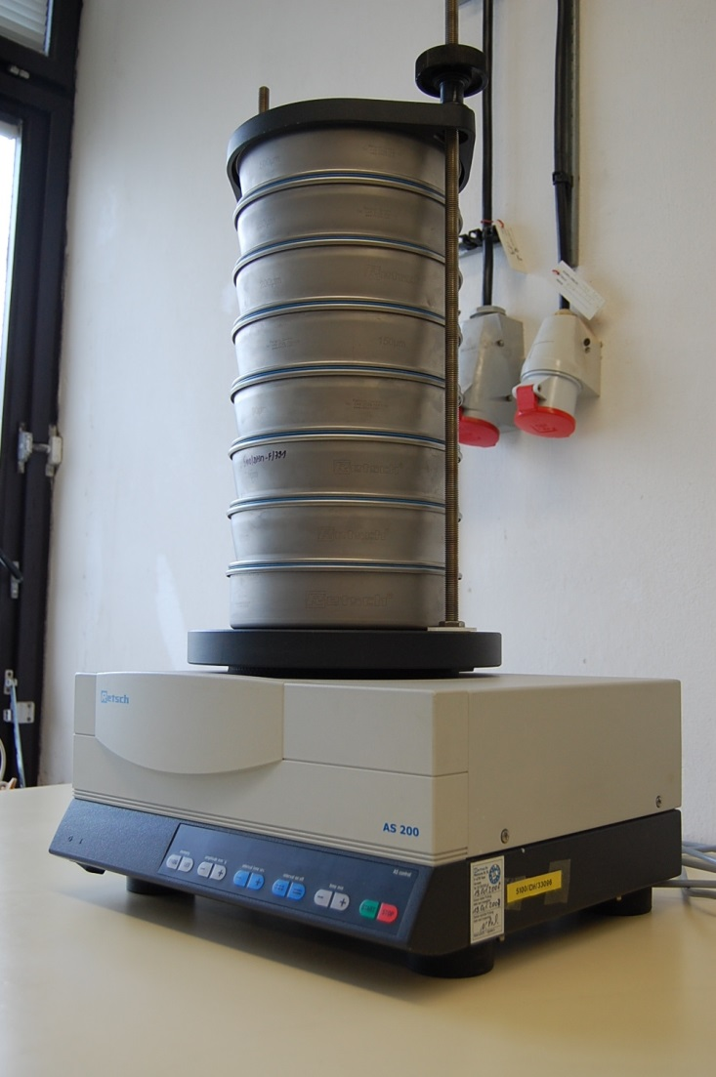
II. Vedecko – výskumná činnosť
Prístrojové vybavenie
Technicko-poradenské laboratórium využitia a propagácie OZE (hydromotor, solárne panely, bioreaktor ...)
Laboratórium tepelných tokov (FTT kónický kalorimeter)
Laboratórium termickej analýzy (bezpečnostný kalorimeter SEDEX, spaľovací kalorimeter IKA C4000, termokamera FLUKE Ti55)
Laboratórium spaľovacích procesov (Setchkinova pec, analýza plynov Testo 350XL)
Laboratórium bezpečnostného inžinierstva (hlukomer SL-300, luxmeter, aerosolový spektrometer a prachový monitor GRIM 1:108)
Výbuchová komora KV 150 M2 pre meranie vlastností rozvírených prachov
Laboratórium analytických metód (vysokocitlivý FT IR/MCT-DTGS spektrometer, chromatograf GC-MS Agilent 5975C)
Notes:
5

Slide 6
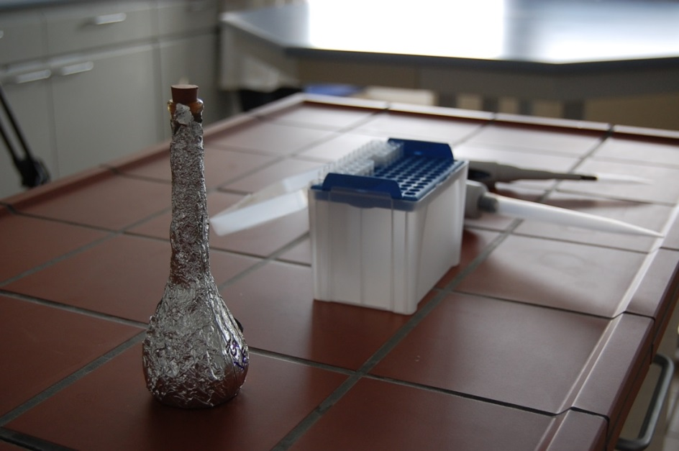
III. Projekty pre prax
Posúdenie požiarneho rizika MANPOWER RED (NCH SLOVAKIA s.r.o.)
Posúdenie triedy požiarneho nebezpečenstva vybraných tlačiarenských náplní (Europapier Slovensko, s. r. o.)
Zisťovanie príčiny vzniku požiaru sila na skladovanie drevného odpadu (Swedwood Sopron s.r.o.)
Expertný posudok na súlad technologického postupu búracích prác na kotle (Slovenské energetické strojárne a.s., Tlmače)
Hodnotenie protipožiarnych náterov FLAMSTOP SUPER K/1 (SE, a.s. Bratislava)
Meranie distribúcie častíc a stanovenie dolnej koncentračnej medzi výbušnosti prachových častíc (Slovenské liehovary a likérky, a.s. Leopoldov)
C7-C Rekonštrukcia BSC RAO - Rekonštrukcia spaľovne (VUJE a.s.)
Posúdenie rizika vzniku TMA (VUJE a.s.)
Analýza rizík linky VICHR metódou HAZOP (VUJE a.s.)
Notes:
6

Slide 7
Táto prezentácia je príspevkom projektu
Vedomostná fakulta pre hospodársku prax
ITMS 26110230113
Projekt je realizovaný na základe podpory operačného programu Vzdelávanie, financovaný z európskeho sociálneho fondu
Doba riešenia projektu: X/2013 – IX/2015
Autor: doc. Ing. Richard Kuracina, PhD.
Moderné vzdelávanie pre vedomostnú spoločnosť/Projekt je spolufinancovaný zo zdrojov EÚ

